Slide 2

Group 8:
TOPIC 7. Demonstration of types of viruses and their mechanism

Slide 3
1. Members & Assignment
Vũ Quang Dũng – 20225818
+ class diagram, interface, UI, class Virus: 24%
Hoàng Thái Dương – 20225821
+ VirusComponent, use case, fix class diagram, thuyết trình chính: 18%
Phan Hải Dương – 20194533
+ class diagram, EnvelopedVirus, VirusAnimation, fix bug, kiểm thử: 20%
Nguyễn Tùng Dương – 20225823
+ Class diagram, NonEnveloped Virus, PolioVirus, RhinoVirus, RotaVirus, Slides: 19%
Phạm Trường Dương – 20226105
+ Envelop, Capsid and NucleicAcid, Report, usecase diagram: 19%

Slide 4
2. Problem Statement
- Mô tả vấn đề:
+ Cần xây dựng mô phỏng cấu trúc virus, loại virus, và cơ chế lây nhiễm.
+ Mục tiêu: Tạo ứng dụng minh họa và quản lý thông tin các loại virus sử dụng kỹ thuật OOP (Lập trình Hướng Đối Tượng).
- Yêu cầu:
+ Hiển thị cấu trúc virus.
+ Hiển thị cơ chế lây nhiễm.
+ Cho phép người dùng lựa chọn và xem thông tin virus.
+ Giao diện đơn giản và dễ hiểu.

Slide 5
3. Use Case Diagram
a) User:
-View Virus Structure: Cho phép người dùng xem cấu trúc virus
-View Virus Infection Mechanism: Hiển thị cách virus lây nhiễm
-Exit Application: Thoát khỏi ứng dụng
-View Help Menu: Xem hướng dẫn sử dụng
b) Include Relationships:
-Select Virus <|include|> Select Virus Type.
-View Virus Structure <|include|> Select Virus.
-View Virus Infection Mechanism <|include|> Select Virus.
-Ask for Confirmation <|include|> Select Virus.

Slide 6
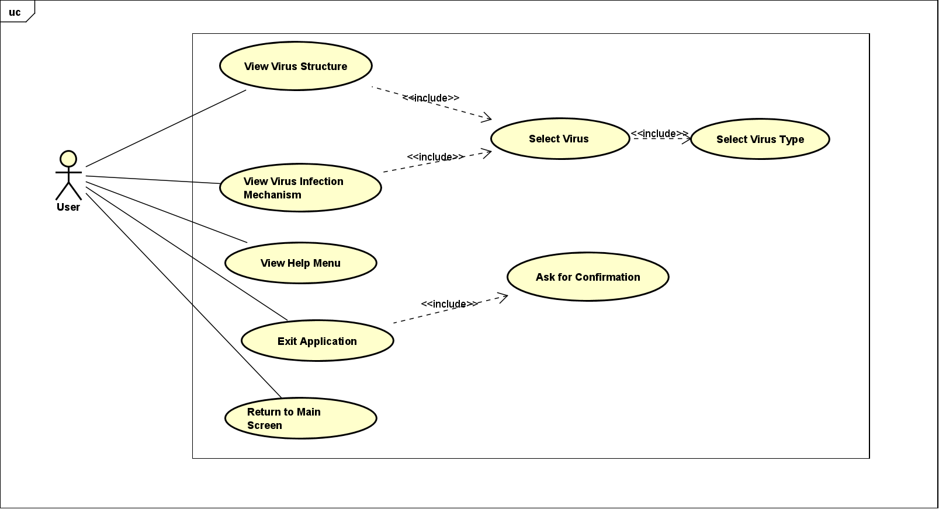
3. Use Case Diagram

Slide 7
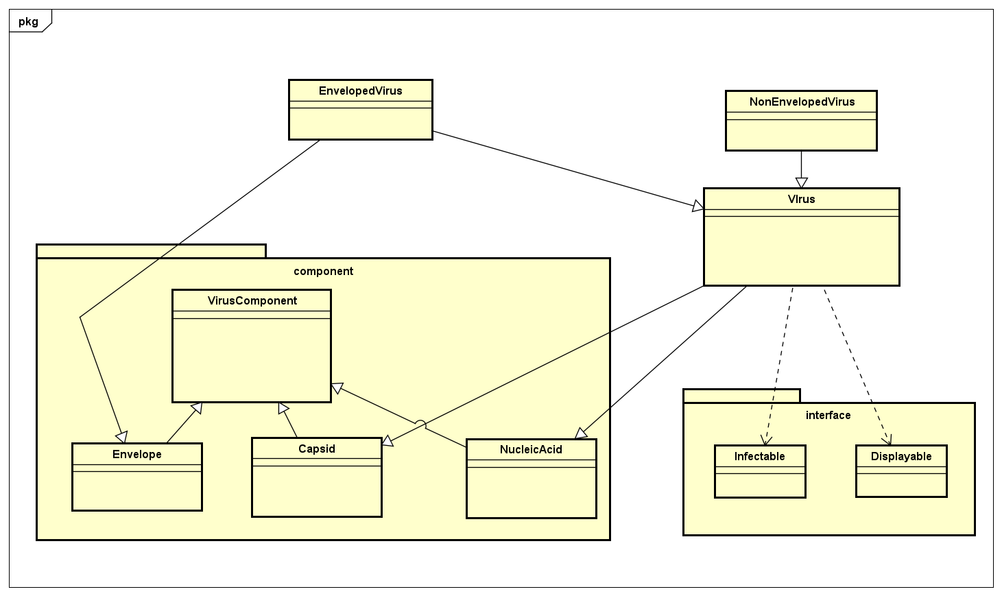
4. General Class Diagram
- Các lớp chính: Virus, EnvelopedVirus, NonEnvelopedVirus
- Các thành phần phụ: VirusComponent, Capsid, Envelope, NucleicAcid
- Quan hệ kế thừa giữa EnvelopedVirus và NonEnvelopedVirus từ Virus
- Interface: Infectable và Displayable

Slide 8
5. Class Diagram
5.1 Virus (Abstract Class)
Vai trò: + Lớp trừu tượng đại diện cho các thuộc tính và phương thức chung của tất cả các loại virus + Là lớp cha cho các loại virus (EnvelopedVirus, NonEnvelopedVirus)
Thuộc tính:name, shape, size, capsid, nucleicAcid: + Mô tả các đặc điểm chung của virus
Phương thức:getName(), getShape(), getSize(), getCapsid(), getDetails(): + Truy xuất thông tin cơ bản của virus.

Slide 9
5. Class Diagram
5.2 EnvelopedVirus (Subclass of Virus)
Vai trò: + Đại diện cho các virus có màng bọc (envelope) + Ví dụ như HIV, CoronaVirus.Thừa hưởng các thuộc tính và phương thức từ lớp Virus.
Thuộc tính: envelope: Liên kết với lớp Envelope, chứa thông tin về màng bọc
Phương thức: getDetails(), getInfectionMechanism(): + Thêm các phương thức xử lý liên quan đến màng bọc.

Slide 10
5. Class Diagram
5.3 NonEnvelopedVirus (Subclass of Virus)
Vai trò: + Đại diện cho các virus không có màng bọc + Ví dụ như PolioVirus, RotaVirus: Thừa hưởng các thuộc tính và phương thức từ lớp Virus.
Phương thức: + getInfectionMechanism(): Cung cấp cơ chế lây nhiễm và đường dẫn hình ảnh.

Slide 11
5. Class Diagram
5.4 VirusComponent (Abstract Class)
Vai trò: + Lớp cha cho các thành phần cấu trúc của virus: Envelope, Capsid, NucleicAcid. + Định nghĩa các thuộc tính và phương thức chung
Thuộc tính: + name: Tên của thành phần
Phương thức: + getName(), getDetails(), getSpecifications(), getFunctionalities(): Cung cấp thông tin chi tiết về thành phần.

Slide 12
5. Class Diagram
5.5 Envelope (Subclass of VirusComponent)
Vai trò: + Đại diện cho màng bọc của virus + Chỉ dành cho các virus thuộc lớp EnvelopedVirus
Thuộc tính: + anchorType: Kiểu neo màng bọc
Phương thức: + getSpecifications(), getFunctionalities(): Cung cấp thông tin và chức năng của màng bọc

Slide 13
5. Class Diagram
5.6 Capsid (Subclass of VirusComponent)
Vai trò: + Đại diện cho lớp vỏ protein bao bọc vật liệu di truyền của virus
Thuộc tính: + shape: Hình dạng của capsid
Phương thức: + getShape(), getFunctionalities(): Cung cấp hình dạng và chức năng của capsid.

Slide 14
5. Class Diagram
5.7 NucleicAcid (Subclass of VirusComponent)
Vai trò: + Đại diện cho vật liệu di truyền (DNA hoặc RNA) của virus
Thuộc tính: + type: Loại nucleic acid (DNA hoặc RNA)
Phương thức: + getSpecifications(), getFunctionalities(): Cung cấp thông tin về vật liệu di truyền

Slide 15
5. Class Diagram
5.8 Infectable (Interface)
Vai trò: + Định nghĩa các hành vi liên quan đến việc lây nhiễm của virus
Phương thức: +getInfectionMechanism(), getSpreadingMethod(), getCausingDiseases(): Mô tả cách lây lan và các bệnh do virus gây ra

Slide 16
5. Class Diagram
5.9 Displayable (Interface)
Vai trò: + Định nghĩa các hành vi liên quan đến việc hiển thị thông tin của virus
Phương thức: + getDetails(): Truy xuất thông tin chi tiết và đường dẫn hình ảnh

Slide 17
5. Class Diagram
5.10 Các lớp cụ thể (HIVVirus, CoronaVirus, HepatitisBVirus, PolioVirus, RotaVirus, RhinoVirus)
- Vai trò: + Định nghĩa các hành vi liên quan đến việc hiển thị thông tin của virus
Phương thức: + getDetails(): Truy xuất thông tin chi tiết và đường dẫn hình ảnh

Slide 18
5. Class Diagram
5.11 Virus Animation
- Vai trò: + Mô phỏng quá trình lây nhiễm của virus tới vật thể host
Phương thức:
+ paintComponent(Graphic g): vẽ nền, virus, host cell, thanh trạng thái, tô đỏ host cell khi đến stage 3
+ actionPerformed(ActionEvent e): di chuyển virus đến host cell, update trạng thái của quá trình lây nhiễm, chuyển stage, log các messeages stage lây nhiễm tới logArea
+ resetStimulation(): dừng "Timer”, xóa content của parent frame, mở lại main menu nếu parent frame là instance của BaseFrame
+ launchVirusSelection(JFrame frame): dialog chọn virus, mở panel VirusAnimation và log quá trình lây nhiễm dựa trên virus đã chọn, thêm simulation tới main frame bằng cách sử dụng JSplitPane

Slide 19
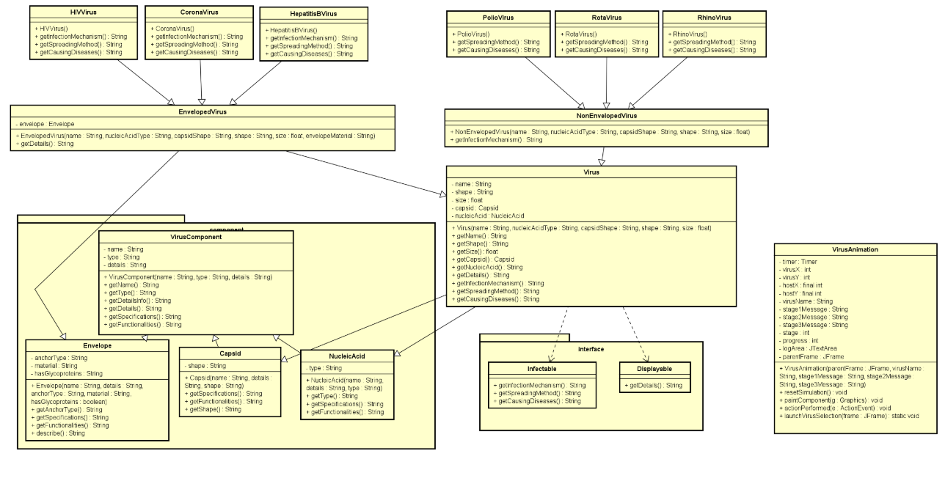
5. Class Diagram
Sơ đồ chi tiết

Slide 20
6. Inheritance
a) Lớp Virus:
+ Lớp cơ sở (base class) định nghĩa các thuộc tính và hành vi chung cho tất cả các loại virus
b) EnvelopedVirus và NonEnvelopedVirus:
+ Là các lớp con kế thừa từ lớp Virus, mở rộng chức năng đặc trưng của từng loại virus (có màng bọc hoặc không màng bọc)
c) Lớp cụ thể:
+ Các lớp như HIVVirus, CoronaVirus kế thừa từ EnvelopedVirus.
+ Các lớp như PolioVirus, RotaVirus kế thừa từ NonEnvelopedVirus
d) Lợi ích:
+ Tái sử dụng code: Các thuộc tính và phương thức chung được kế thừa, giảm thiểu việc lặp lại code
+ Mở rộng và bảo trì: Dễ dàng thêm các loại virus mới mà không ảnh hưởng đến cấu trúc hiện có.

Slide 21
7. Polymorphism
a) Interface:
- Infectable và Displayable định nghĩa các hành vi chung, ví dụ: + getInfectionMechanism(): mô tả cơ chế lây nhiễm + getDetails(): truy xuất thông tin chi tiết
b) Triển khai đa hình:
- Các lớp cụ thể như HIVVirus, PolioVirus cung cấp triển khai riêng biệt cho các phương thức này, Ví dụ minh họa từ sơ đồ: + HIVVirus sử dụng phương thức getInfectionMechanism() để mô tả cách lây nhiễm qua máu + PolioVirus sử dụng cùng phương thức để mô tả cách lây qua đường tiêu hóa
c) Lợi ích:
- Giao diện chung cho các loại virus nhưng triển khai cụ thể cho từng trường hợp, dễ dàng mở rộng bằng cách thêm các lớp mới.

Slide 22
8. Association, Aggregation, Composition
a) Association (Quan hệ liên kết):
Quan hệ giữa Virus và các interface Infectable, Displayable
Mỗi loại virus đều thực hiện các hành vi được định nghĩa trong các interface này
b) Aggregation (Tập hợp):
Lớp Virus chứa các thuộc tính như Capsid và NucleicAcid, nhưng các thành phần này có thể tồn tại độc lập với Virus
c) Composition (Thành phần):
Lớp EnvelopedVirus chứa Envelope, biểu diễn mối quan hệ chặt chẽ
Nếu EnvelopedVirus bị hủy, Envelope cũng không tồn tại độc lập.

Slide 23

9. Demo scenario with video link
https://drive.google.com/file/d/1pN3xshkeGKztZ_97rk_b1io4QpZrvMF1/view

Slide 24
THANK YOU !

